Slide 1

Microservice
architecture
and software
汇报人：
宣靖雯 陈骏武
沈路遥 陈雨杭
傅先明 张仕锦
时间：2020.06.18

Slide 2
微服务架构
按 Martin Fowler 和 James Lewis 的定义，微服务架构风格是通过实现一系列微小的服务的方式，
开发一个独立应用系统的方法，每个服务运行在自己的进程内，通过轻量级的机制与其他服务通信，
通常是 HTTP 资源 API 的方式。这些服务都是围绕业务能力来构建，通过全自动部署工具来实现独立
部署。这些服务，其可以使用不同的编程语言和不同的数据存储技术，并保持最小化集中管理。

Slide 3

目录
01.微服务技术的
产生背景
02.微服务技术的
发展历程
03.微服务技术的
核心组件
04.微服务的
关键技术
05.微服务面临的
挑战
06.微服务架构
07.微服务的成长
08.总结与展望

Slide 4
education
Part 01
微服务技术
的产生背景

Slide 5
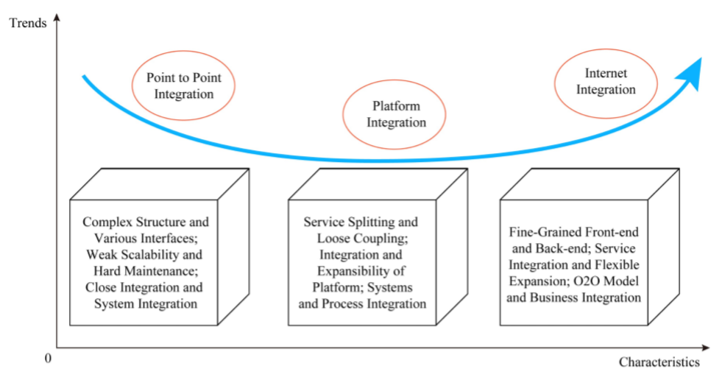
软件生态系统集成进化图
平台集成：松耦合方式；
平台的集成性和可扩展性；
系统、过程集成
点对点集成：
复杂的结构和
多变的接口；
扩展性弱和演
化方式僵硬；
集成性紧密
互联网集成：
细粒度的前端
和后端；服务
集成和灵活扩展；
O2O模式和业务
整合
软件生态系统集成进化图

Slide 6
互联网集成
开发人员以体系结构优化为出发点，提出了基于微服务的SOA体系架构。
其核心理念是将复杂的应用系统以独立业务单元的形式分解为多个服务，每个服务可以采用不同的实现技术，以轻量级、更灵活的模式进行独立设计、开发、部署，运行于独立的进程中,形成高度内聚的自治单元。
随着移动互联网与互联网+的发展,
原有的SOA体系架构遇到了4个问题:
①缺乏有效的服务
②业务支撑响应慢
③系统可用性差
④创新业务难以支撑

Slide 7
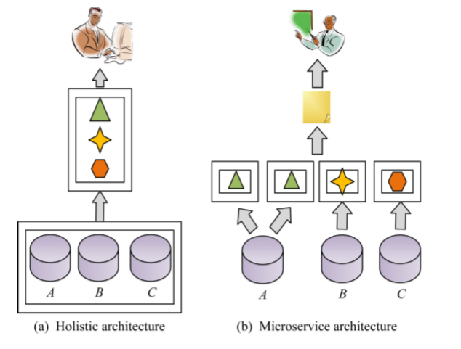
服务的组合与组装
如图（a）所示，
整体架构将所有软件功能放在一个进程中,由多个服务器共同支持运行计算任务，最后将运行结果返还给用户。
如图（b）所示，
微服务架构将软件整体功能分解成多个服务，分别由不同类别的服务器进行支持；然后，将数据反馈给数据库，用户可以从数据库中获取数据，既加快了系统的整体响应速度，又满足互联网化环境下前后端分离的业务需求。
由此可见,微服务体系架构的优势主要体现在：
1. 分布式(物理部署、服务部署、数据存储)
2. 高可用(分布式架构、集群化部署、服务自动注册)
3. 可伸缩(按需分配资源)、运维智能化等方面。
整体架构与微服务架构

Slide 8
education
Part 02
微服务的
发展过程

Slide 9
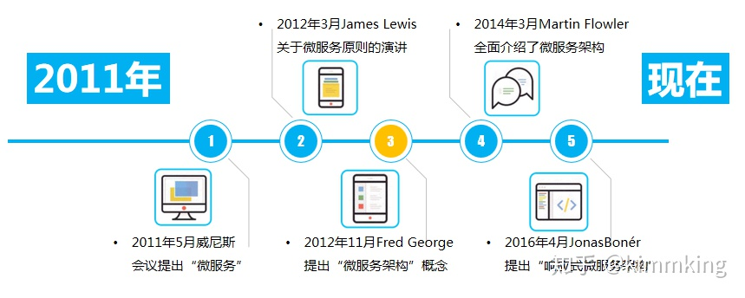
2.1 微服务架构的发展过程

Slide 10

2.1 微服务架构的发展过程
技术大牛：Chris Richardson：《POJOS IN ACTION》与《微服务架构的设计模式》的作者，也是著名开源项目 cloudfoundry 和 eventuate 的创始人，他做了大量的微服务架构相关的方法和实践的探索。
Sam Newman：Martin Fowler 和 James Lewis 的
前同事，《Building Microservices》和《Monolith To Microservices》这两本的作者，前一本中文版叫《微服务设计》，同时也是 2014 年著名的推特论战《单体应用 vs 微服务应用》的主角之一。

Slide 11
education
Part 03
微服务技术的
核心组件

Slide 12

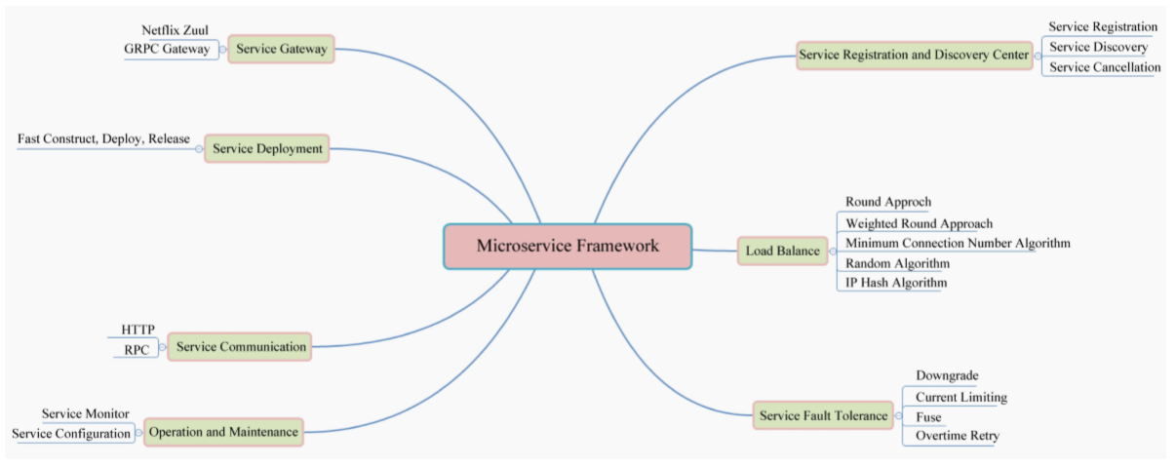
Microservice core components

Slide 13

3.1 服务发现机制与注册中心
微服务遵循轻量级通信原则，单个微服务一般部署在轻量级容器如：Docker中。然而，在运行过程中，服务实例随时可能被销毁、克隆或者重新定位；由此，服务实例在动态变化中，创建一种服务发现机制,有利于服务之间感知彼此的存在。其中，服务注册中心是服务发现机制中重要的一环，即服务启动时会将自身的网络地址与数据提交到注册中心，并订阅自己需要消费的服务。
服务注册中心是服务发现的核心，必须具有高可用性和实时更新功能；主要存储服务提供者和消费者的统一资源定位器( uniform resource locator，URL)地址及路由转发信息；实现服务注册、发布、健康检查和故障检测等功能。

Slide 14
3.2 负载均衡
为了保证服务具有高度可用性，微服务需要部署多个服务实例来提供业务支持；当请求面对同一服务的多个实例，如何合理选择服务实例以减少业务等待时间成为一个亟待解决的问题，由此负载均衡可以分为客户端负载均衡与服务端负载均衡，以选择合理的服务负载均衡策略。
与传统整体架构负载均衡不同的是，传统整体架构使用负载均衡器分发高并发的网络请求。在微服务架构中，服务端的软件模块维护一个可用的服务端清单；客户端节点也需维护本身所访问的服务端清单，而这份服务端清单来自于(微服务架构中独有)服务注册中心。同时，客户端需要维护服务端清单的健康性，也需与服务注册中心配合完成。其中，Spring Cloud Ribbon 是微服务架构中基于客户端的负载均衡工具，将面向服务的REST( representational state transfer)模板请求自动转换成客户端负载均衡的微服务调用。

Slide 15
3.3 服务容错
容错，即将系统错误产生的影响限制在一定边界内。在微服务体系结构中调用集群服务时，若单个微服务调用异常，产生如连接超时、请求失败、流量突增或负载过高等问题，则需要制定容错策略进行容错处理，使微服务具有自我恢复功能。
服务容错分为2种情况：
1）若产生超时异常，可采用超时重试机制，通过设置服务请求超时响应时间；或者服务的响应时间和次数，进而决定是否采用超时重试机制。
2）若服务因负载过高引起异常，可采用限流和熔断器2种容错策略。
目前，微服务框架支持的容错策略还有控制并发、线程隔离等策略；如果连续失败多次则直接熔断，不再发起调用，避免单个服务异常影响系统中整体服务的运行。

Slide 16
3.4 服务网关
服务网关( service gateway)作为微服务架构中的重要组件，其关键思想是：将轻量级网关作为所有客户端/消费者的主要入口点，并在Gateway(网关) 级别实现常见的非功能需求。服务网关的基本功能有：统一接入、安全防护、协议适配、流量管控、长短链接支持、系统容错能力等。
目前，已有许多成功的应用案例。例如，由Netflix公司开发的Netflix Zuul是目前较通用的服务网关组件；其主要作用是协调客户端与微服务的中间层，提供权限验证、压力测试、负载分配、审查监控等较为全面的服务网关功能。其中，Zuul主要负责处理RESTful的服务请求及调用。

Slide 17
3.5 服务部署和服务通信
作为微服务框架核心部件之一，微服务部署和服务通信具有至关重要的作用。微服务部署中关键问题之一是如何做到独立于其他微服务部署，使每个微服务级别都可以进行部署与扩展。从而在单个微服务的故障不影响任何其他服务前提下，快速构建和部署微服务。
服务通信是指网络传输过程中，服务之间进行信息交互或消息传递。其关键是保证具有良好的通信机制，实现准确、高效的信息交换。在微服务框架中，微服务通信方式分为同步和异步2种模式。
Notes:
在同步通信模式下，客户端发出请求，服务器即时响应。在异步通信模式中，客户端请求不会阻塞进程，服务端中响应可以是非即时。在主流系统框架中，一般采用同步、异步混合通信模式以提高系统可伸缩性以及系统可用性．

Slide 18
education
Part 04
微服务的
关键技术

Slide 19

微服务的关键技术
（1）微服务分布式通信
（2）分布式的数据存储一致性
（3）分布式调用链
（4）测试方面的复杂性

Slide 20

education
Part 05
微服务
面临的挑战

Slide 21
微服务面临的挑战
基础设施
信息交互
微服务目的是使系统在水平扩缩容和弹性伸缩方面更加敏捷、迅速，但前提是仍需基础设施自动化。
在微服务信息交互层面，仍存在其他问题，如信息交互用时较长、信息交互准确率较低等问题。 微服务框架与对应接口认证权限，仍需不断地扩展、改进。以适应大数据时代下用户需求以及隐私信息保护需求。

Slide 22
微服务面临的挑战
数据安全
网络安全
微服务是分布式的，即拥有众多不同的数据服务平台，由此需对不同数据来源加以保护。从数据可靠性、完整性和真实性角度出发，采取4个步骤进行保护数据源：
1）提出一个具有可验证性、可问责性和可生产性的数据源管理系统。
2）为数据流认证创建一个私有和公共密钥系统。
3）使用基于密码学出处验证方法确认数据源主机数据属性与完整性。
4）将数据元数据传播与密钥分发传播管理相结合，确保数据源管理系统的可靠性。
在微服务网络安全方面：
（1）数量众多的微服务带来网络复杂性，增加监控整个应用程序安全性的难度。
（2）微服务通常被设计成彼此完全信任，因此单个微服务的失误可能会导致整个应用程序崩溃。
微服务安全是一个多方应用结合的问题，目前没有系统的分层安全解决方案。

Slide 23
Part 06
微服务框架

Slide 24
微服务框架
SpringCloud
Spring Cloud是一系列框架的有序集合。它利用Spring Boot的开发便利性巧妙地简化了分布式系统基础设施的开发，如服务发现注册、配置中心、消息总线、负载均衡、断路器、数据监控等，都可以用Spring Boot的开发风格做到一键启动和部署。Spring只是将目前各家公司开发的比较成熟、经得起实际考验的服务框架组合起来，通过Spring Boot风格进行再封装屏蔽掉了复杂的配置和实现原理，最终给开发者留出了一套简单易懂、易部署和易维护的分布式系统开发工具包。

Slide 25
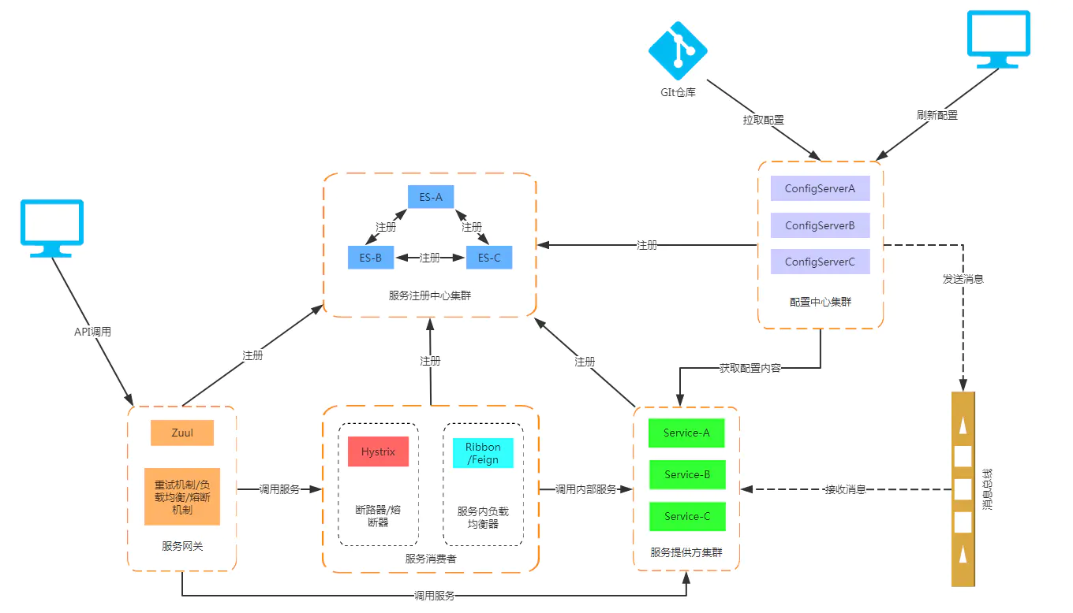
微服务框架
SpringCloud

Slide 26
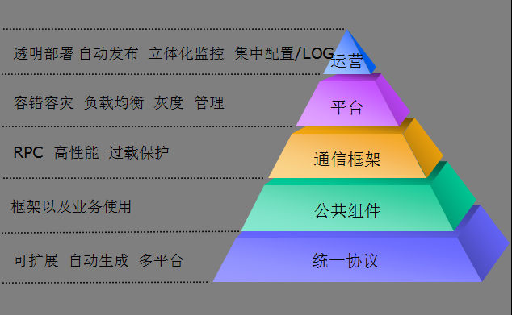
微服务框架
腾讯开源微服务架构 Tars
Tars是支持多语言的高性能 RPC 开发框架和配套一体化的服务治理平台，可以帮助企业或者用户以微服务的方式快速构建稳定可靠的分布式应用。

Slide 27
Part 07
微服务的成长

Slide 28
微服务国内发展
（1）互联网信息化服务提供“助燃剂”
（2）微服务商店的兴起
（3）加速创业项目的成型

Slide 29
互联网信息化服务提供“助燃剂”
微服务架构的灵活性可以使项目的开发过程更易于管理，从而大幅度提升项目开发团队的开发效率。微服务独立性、分外分割的设计思想可以使开发人员更加关心组件内部的构造，从而提高软件代码的质量。同时，服务的复用使开发人员从以往的代码、对象、模块复用中解脱出来。服务复用的优势在于开发人员不需要在工程中去关心代码级别的构件和测试工作，仅需要依据定义好的 REST API 向相应地址发送请求即可，真正实现“一次部署无限使用”。这将使企业或项目团队在构建后续功能时，时间和人力成本大幅降低，从而整个行业将有更多时间基于已有微服务开发更多新的微服务，也可将一个项目过程中的某些微服务对外开放调用，获得收益。
微服务架构的灵活性可以使项目的开发过程更易于管理，从而大幅度提升项目开发团队的开发效率。
微服务独立性、分外分割的设计思想可以使开发人员更加关心组件内部的构造，从而提高软件代码的质量。
同时，服务的复用使开发人员从以往的代码、对象、模块复用中解脱出来。服务复用的优势在于开发人员
不需要在工程中去关心代码级别的构件和测试工作，仅需要依据定义好的 REST API 向相应地址发送请求即
可，真正实现“一次部署无限使用”。这将使企业或项目团队在构建后续功能时，时间和人力成本大幅降低
，从而整个行业将有更多时间基于已有微服务开发更多新的微服务，也可将一个项目过程中的某些微服务
对外开放调用，获得收益。

Slide 30
微服务商店的兴起
微服务架构的灵活性可以使项目的开发过程更易于管理，从而大幅度提升项目开发团队的开发效率。微服务独立性、分外分割的设计思想可以使开发人员更加关心组件内部的构造，从而提高软件代码的质量。同时，服务的复用使开发人员从以往的代码、对象、模块复用中解脱出来。服务复用的优势在于开发人员不需要在工程中去关心代码级别的构件和测试工作，仅需要依据定义好的 REST API 向相应地址发送请求即可，真正实现“一次部署无限使用”。这将使企业或项目团队在构建后续功能时，时间和人力成本大幅降低，从而整个行业将有更多时间基于已有微服务开发更多新的微服务，也可将一个项目过程中的某些微服务对外开放调用，获得收益。
随着微服务开发者的增多，越来越多开发者愿意将自己开发的微服务开放给全网的用户使用，甚至已
有开发者专门开发微服务为职业。SAP 公司于2016 年下半年推出了 Yaas 平台[6]，专门为微服务进行销售，
Yaas 平台类似于手机端的应用商城、App Store，它是基于微服务架构实现的服务管理整台。Yaas 开放全世
界的开发者接入他们自己开发的微服务应用并以服务调用次数作为计费依据，为开发者获取收益。目前Yaas
平台中已经集成了众多与电子商务相关的微服务, 如订单管理、支付管理、商品管理等。未来随着微服务开
发者的增加，Yaas 平台的微服务应用将更加丰富

Slide 31
加速创业项目的成型
微服务架构的灵活性可以使项目的开发过程更易于管理，从而大幅度提升项目开发团队的开发效率。微服务独立性、分外分割的设计思想可以使开发人员更加关心组件内部的构造，从而提高软件代码的质量。同时，服务的复用使开发人员从以往的代码、对象、模块复用中解脱出来。服务复用的优势在于开发人员不需要在工程中去关心代码级别的构件和测试工作，仅需要依据定义好的 REST API 向相应地址发送请求即可，真正实现“一次部署无限使用”。这将使企业或项目团队在构建后续功能时，时间和人力成本大幅降低，从而整个行业将有更多时间基于已有微服务开发更多新的微服务，也可将一个项目过程中的某些微服务对外开放调用，获得收益。
2014 年以来，随着国家创新创业政策的支持，越来越多的行业与互联网行业跨界融合，创业项目以井
喷式涌现。通常创业项目中的信息服务平台开发和外包式的软件开发的过程有其极大的不同。创业项目中
很多业务和商业模式都是试探性和实验性的，这导致其需求变化更为频繁。传统的统一式、整体式的服务开
发框架难以适应，若创业团队不能把握好需求变更和生产环境的节奏，很容易造成服务整体性不可用。微服
务架构的出现使得初创项目的软件开发可以遵循由中心到外围，由重要到次要的微服务开发次序，降低因需
求临时变动带来的对项目整体性的冲击，从而加速项目的成形

Slide 32
微服务架构与软件产品
1、张宸等人构建基于微服务架构的图书馆知识机构库技术实现框架
2、周丹等人提出一种基于微服务架构的数据采集技术、GIS集成技术、车内视频监控集成技术、移动应用APP技术的校车安全管理系统。
3、郭栋等人提出了一种新的云件 PaaS 平台，该平台可以在不修改传统软件的情况下，直接将软件部署到云端运行，并通过浏览器服务于终端用户。
4、张明森等人提出将微服务架构应用于广告系统中以解决系统后期维护、扩展、优化等问题，研究如何划分各个微服务，并实现微服务在Docker容器下的部署。

Slide 33
Part 08
总结与展望

Slide 34

总结与展望
目前，国内外学者对基于微服务技术的 SOA 架构及其实现机制的研究进展十分重视，微服务具有独立进程、轻量级通信和独立部署环境等显著的特性；将系统整体功能分解到单个微服务中以实现对系统的解耦；这种方式不仅可以降低系统的耦合性，提升系统的内聚性，而且减少服务交互的成本，提供更加灵活的服务支持。本文从微服务概念、核心组件与技术发展过程、不足等方面进行了分析。
与传统开发模型相同，选择合适的未来开发平台对于微服务十分重要。微服务如何与2个主要的新兴平台进行集成，即云平台和物联网。随着科技新兴技术与数据时代的到来，两个平台很可能在互联网行业中占主导地位。由于微服务本身具有移植性和可伸缩性等特性，在物联网上运行存在部分难题，若在云平台中运行微服务似乎是恰当的选择．但从系统安全性角度出发，存在部分功能具有低计算能力且具有较高风险的缺点。因此，微服务与具体应用平台相结合，解决微服务与平台相集成的特定实施方案以及安全方案需求，变得更加迫切。

Slide 35
Part 09
应用案例

Slide 36
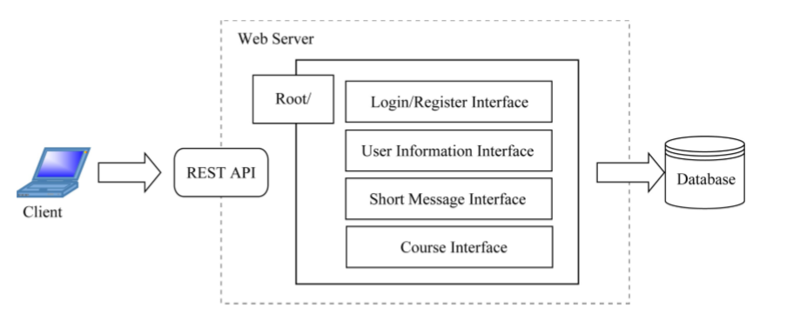
教育网站应用案例
教育网站部分功能整体架构

Slide 37

网站功能分析与划定
网站采用Java为底层基础语言，部署在轻量级容器Docker中进行实现，根据教育网站部分功能的划定与分析，进而将整体架构进行分解为：
1.登录注册微服务
2.用户信息微服务
3.邮件短信微服务
4.课程微服务等部分

Slide 38
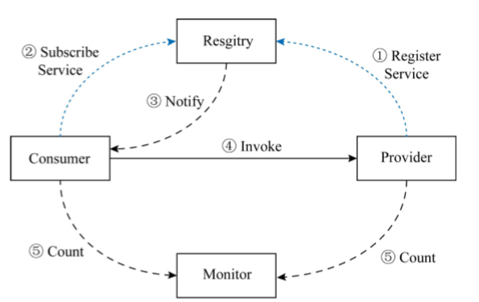
网站功能分析与划定
1.注册服务部分，服务提供者向注册中心注册所提供的服务;
2.订阅服务部分，服务消费者向注册中心订阅所需的服务
3.在通知部分，注册中心返还服务提供者地址列表给消费者
4.在调用部分，采用同步通信，基于负载均衡算法，服务消费者从提供列表中选择一台提供者进行调用，若调用失败，则重新选择。
RPC协议中Dubbo框架
教育网站中部分功能的通信功能
1. 系统启动过程中的初始化阶段
2. 异步通信模式
3. 同步通信模式

Slide 39
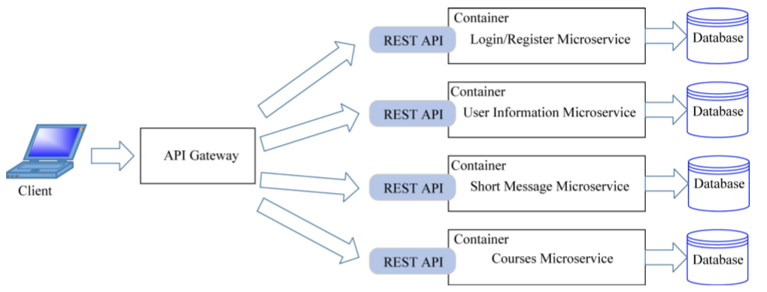
网站功能分析与划定
客户端请求服务调用，通过API Gateway，转发到后端微服务的REST API，以期调用网站中各个微服务，每个微服务具有独立的数据库，进而查询每个微服务基本信息实现用户所需功能。
Netflix Zuul服务网关
具有易于认证、易于监控

Slide 40
感谢你的
聆听！

